Slide 2
第一单元 “文化与生活”主干知识系统归纳

Slide 3
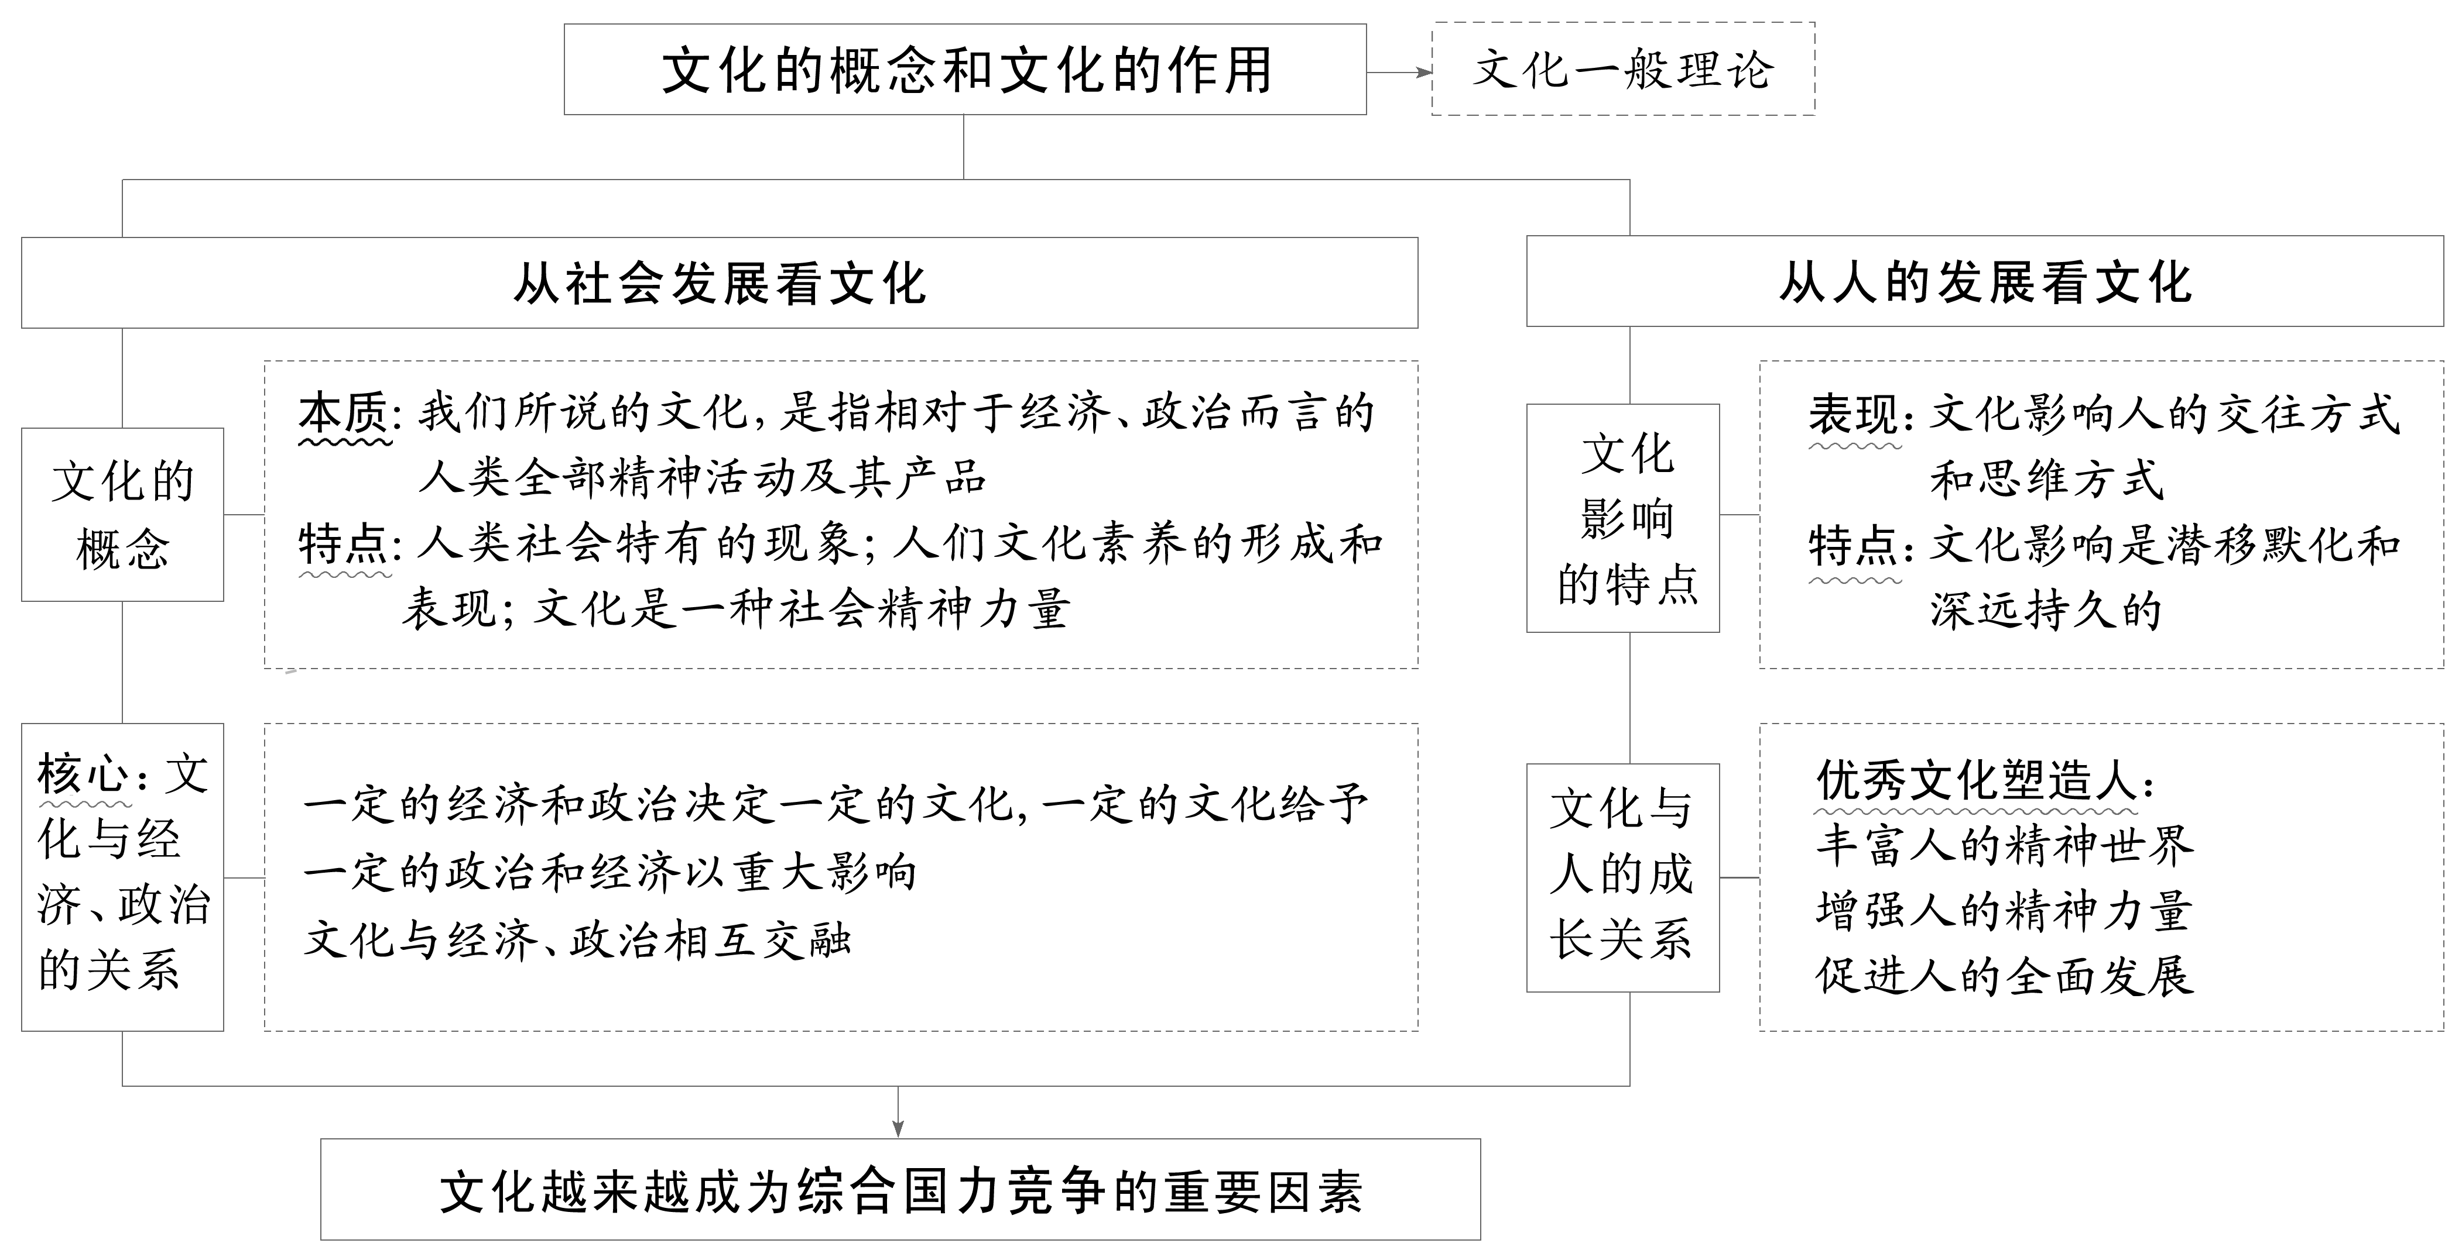
一、体系构建，形成思维脑图

Slide 4
二、线索提炼，贯通主题主线
(一)文化兴国运兴，文化强民族强——全面把握文化的作用
1.从实质看：文化是一种精神力量，能够在人们认识世界、改造世界的过程中转化为物质力量。
(1)在微观方面：文化影响人、塑造人，潜移默化、深远持久的特点。
(2)宏观方面：文化是一种精神力量；文化与经济、政治相互影响相互交融；文化越来越成为民族凝聚力和创造力的重要源泉，越来越成为经济社会发展的重要支撑，越来越成为综合国力竞争的重要因素。

Slide 5
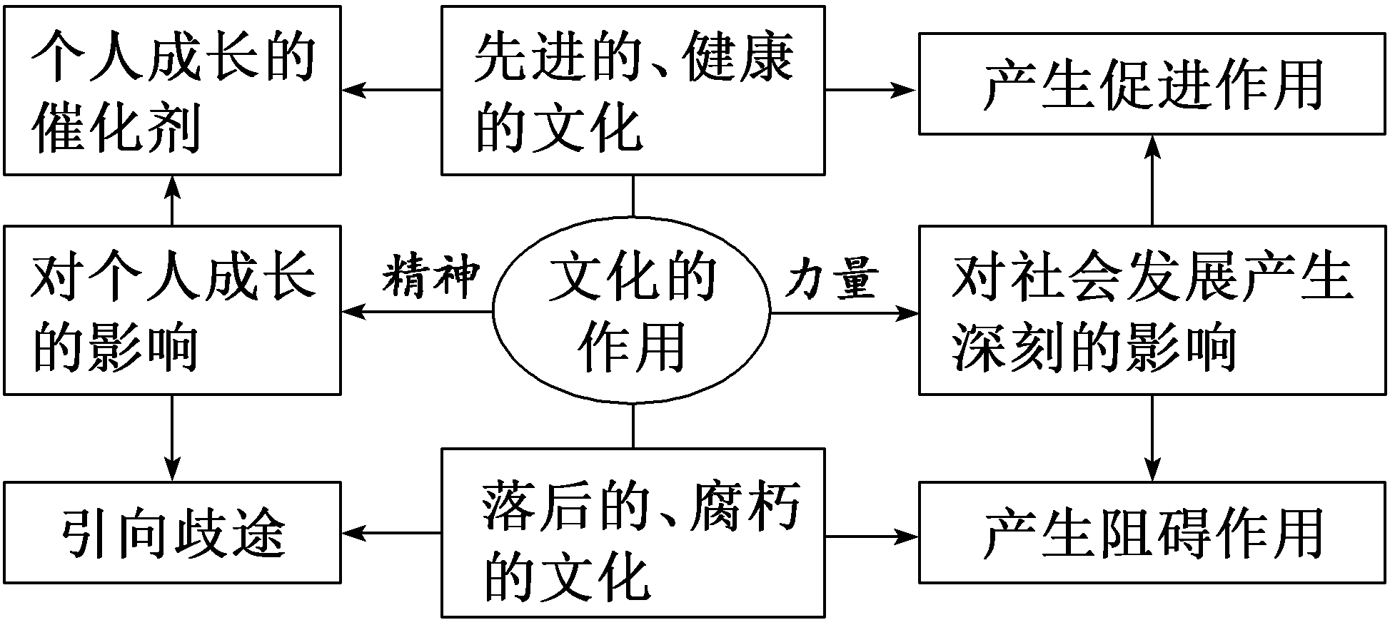
2．从性质看：不同的文化对个人和社会的影响不同。

Slide 6
特别提醒
文化作为一种精神力量，能够在人们认识世界、改造世界的过程中转化为物质力量，但不能“直接”转化，必须通过人的实践活动。

Slide 7
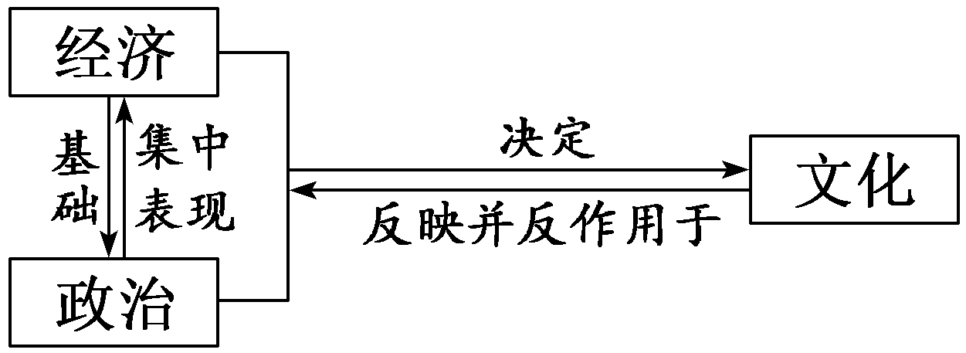
(二)文化与经济、政治方面——理解文化与经济、政治的关系
相互影响

Slide 8
续表
相互交融 | 文化与经济 | 从科学技术作用看 | 科学技术在经济发展中的作用越来越重要
 |  | 从劳动者看 | 发展教育事业、培养各种高素质人才、提高劳动者的素质，对推动经济建设的作用越来越重要
 |  | 从文化生产力看 | 文化生产力在现代经济总体格局中的作用越来越突出
 | 文化与政治 | 国内 | 文化与国内政治相互交融，影响国内政治文明的进步程度
 |  | 国际 | 文化与国际政治相互交融，世界范围内反对文化霸权主义的斗争成为当代国际政治斗争的重要内容

Slide 9
(三)文化影响人的表现方面——正确把握文化对人的影响
 | 内 容 | 启 示
来源 | 来自特定的文化环境和各种形式的文化活动 | 要创造良好的文化环境；积极参加健康向上的文化活动
表现 | 影响人们的交往行为和交往方式，影响人们的实践活动、认识活动和思维方式 | 重视文化的影响，把握不同国家和地区文化的不同特点

Slide 10
续表
特点 | 潜移默化、深远持久 | 主动感悟、自觉接受先进文化的熏陶，树立正确的世界观、人生观和价值观
塑造人生 | 优秀文化丰富人的精神世界(侧重广度)，增强人的精神力量(侧重力度)，促进人的全面发展 | 接受优秀文化，自觉改造或剔除落后文化，坚决抵制、依法取缔腐朽文化，全面提升个人素质

Slide 11
特别提醒
①文化对人影响的表现，可按照从微观到宏观、从具体到一般的思路来把握。从微观上，它影响人们具体的交往行为和交往方式，即人的言行举止；从宏观上，它影响人们对整个世界的认识和改造。
②不同性质的文化均会对人的成长产生深刻影响，但不同性质的文化作用不同，只有优秀文化才能增强人的精神力量。优秀文化为人的健康成长提供不可缺少的精神食粮，对促进人的全面发展起着不可替代的作用，但不能说起决定作用。

Slide 12
[澄清易错微点]
1．徜徉于祖国名山大川，家国情怀油然而生，可见自然山川也是文化。( )
提示：× 文化是相对于经济、政治而言的人类全部精神活动及其产品，文化是人类社会实践的产物，“自然山川”是纯粹“自然”的东西，不属于文化。
2．文化作为一种精神力量规定了文明发展的进程和趋势。( )
提示：× 文化作为一种精神力量会影响文明发展的进程和趋势，“规定”说法错误。

Slide 13
3．文化发展与政治、经济发展是同步的，精神文明建设搞好了，乡村也就全面振兴了。( )
提示：× 文化有其自身的传承性和相对独立性，其与经济、政治的发展不一定是同步的，精神文明建设有利于乡村振兴，但是搞好精神文明建设并不意味着乡村的全面振兴。
4．文化具有推动经济发展的作用。( )
提示：× 优秀的文化推动经济发展。

Slide 14
5．文化决定人们的交往行为和交往方式。( )
提示：× 文化影响人们的交往行为和交往方式，但不起决定作用。
6．文化决定人们的思维方式和价值观念，每个时代人们的审美观念会趋于一致。( )
提示：× 文化影响人们的思维方式和价值观念，每个时代人们的审美观念有共同之处也有差别，并不会趋于一致。

Slide 15
7．优秀的文艺作品都是对现实生活的真实再现。( )
提示：× 优秀的文艺作品源于生活、高于生活，并非都是对现实生活的真实再现。
8．接受健康文化影响的过程往往是被动的。( )
提示：× 人们接受健康向上文化的影响，往往是自觉学习、主动接受文化熏陶的过程。

Slide 16

“课时跟踪检测”见必修3“基础评价（九）”
(单击进入电子文档)

Slide 17

本课结束
更多精彩内容请登录：www.zghkt.cn

